Slide 1
Hygienická péče o pacienta a péče o vyprazdňování
Dobrovolný pomocný personál
NCO NZO Brno

Slide 2
Hygiena – základní pojmy
Hygiena = základní lidská potřeba
Hygiena = soubor pravidel a postupů potřebných k podpoře a ochraně zdraví
Hygienická péče u pacienta = vychází z pravidel běžného dodržování hygieny v domácím prostředí
Postupy hygienické péče u pacienta se mění v závislosti na zdravotním stavu a míře soběstačnosti pacienta

Slide 3
Součásti hygienické péče
Péče o osobní prádlo
Péče o hygienu rukou, péče o nehty
Péče o dutinu ústní
Celková koupel nemocného (ranní a večerní hygienická péče), péče o vlasy, holení vousů
Péče o kůži – prevence dekubitů a opruzenin
Hygienické vyprazdňování, péče o inkontinentního nemocného

Slide 4
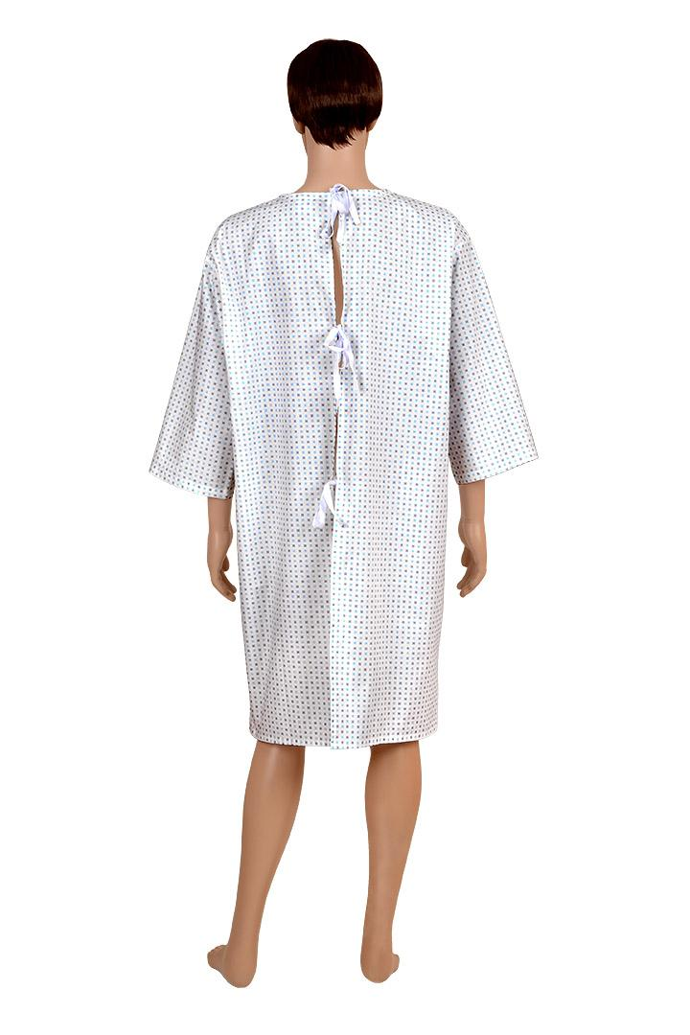
Péče o osobní prádlo
Osobní prádlo pacienta se řídí jeho zdravotním stavem,
typem instituce a jeho osobními návyky
Osobní prádlo měníme dle potřeby, u ležících pacientů
minimálně 1 x denně
Těžce nemocným, málo pohyblivým oblékáme zvláštní košili
„ andělíček“
(www.pp-servis.eu,2020)

Slide 5
Postup při oblékání a svlékání pacienta na lůžku
Připravíme si čisté prádlo
Nejdříve oblékáme košili či kabátek od pyžama
Zřasíme rukáv, provlékneme ruku a natáhneme na celou paži
Pacienta lehce nadzdvihneme a podsuneme kabátek pod záda
Oblékneme druhý rukáv
Shrneme nohavice a oblékáme nejdříve jednu, potom druhou dolní končetinu
Nemocnému jednou rukou nadzdvihneme pánev (popř. zvládne sám) a kalhoty vytáhneme nahoru
Košili, která se obléká přes hlavu, zřasíme a oblékneme ji nejdříve přes hlavu
a pak postupně oba rukávy

Slide 6
Postup při oblékání a svlékání pacienta na lůžku
Při postižení horní končetiny, oblékáme nejprve postiženou končetinu, potom končetinu zdravou, při svlékání postupujeme opačným způsobem
Na závěr upravíme prádlo pod zády, aby nedošlo k otlakům
Nikdy nenecháváme ležet nemocného v mokrém, znečištěném prádle

Slide 7
Péče o Hygienu rukou
Prevence rizika nozokomiálních infekcí
Kdy hygienu rukou nabízíme:
  Před a po jídle
  Po vyprázdnění
  Při celkové hygieně
  Po aplikaci čípku
  Dle potřeby nemocného

Slide 8
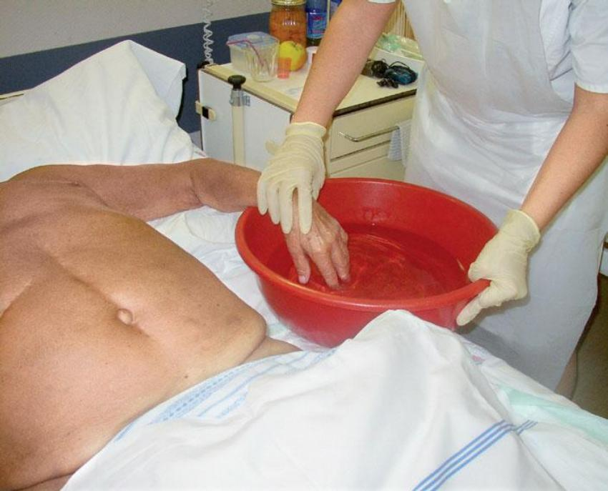
Pomůcky pro mytí rukou u nesoběstačného pacienta na lůžku
Plastové umývadlo s vlažnou vodou
Mýdlo
Žínka
Ručník
Kartáček na ruce
Ochranný krém na ruce
Popř. vlhčené ubrousky
(www.zdravi.euro.cz, 2020)

Slide 9
Postup při mytí rukou u nesoběstačného pacienta
Zajistíme polohu nejlépe vsedě
Umývadlo s vodou umístíme na stolek k trupu nemocného
Uchopíme paži nemocného, namočíme , naneseme mýdlo a umyjeme ruce žínkou. Nezapomínáme na meziprstní prostory a nehty, nečistoty vyčistíme kartáčkem. Ruce osušíme, dle potřeby naneseme ochranný krém
K otření rukou lze občas použít vlhčené hygienické ubrousky
U schopných nemocných zajišťujeme dopomoc a dosah potřebných pomůcek

Slide 10
Péče o dutinu ústní
Hygiena dutiny ústní je součástí celkové hygienické péče (ranní a večerní)
Hygienu dutiny ústní provádíme nejlépe po každém jídle, nejméně dvakrát denně
Hygienu dutiny ústní dělíme na:
  běžnou hygienu dutiny ústní
  péči o zubní náhradu
  zvláštní péči o dutinu ústní (provádí zdravotnický personál)

Slide 11
Pomůcky pro běžnou hygienu dutiny ústní
Kartáček na zuby
Zubní pasta
Kelímek s vodou
Brčko nebo trubička na pití
Ručník
Emitní miska
Dle potřeby balzám na rty
Ochranné rukavice, ústenka

Slide 12
Postup při běžné hygieně dutiny ústní
Zajistíme polohu vsedě, hrudník chráníme ručníkem. Pomůcky umístíme
na stolek nad lůžko. Zajistíme dopomoc a dohled nad správnou technikou čištění
Nemocné, kteří se nemohou posadit, otočíme na bok (popř. otočíme pouze hlavu) a podložíme ručníkem. Do volné ruky podáme navlhčený kartáček s pastou. U úst přidržujeme emitní misku a dle potřeby dáváme brčkem vodu k vypláchnutí
U nesoběstačných nemocných čistí zuby sestra

Slide 13
Celková koupel nemocného
Celkovou koupel pacienta provádíme minimálně 1x denně, jinak dle zvyklostí zařízení
Způsob celkové hygienické péče dle soběstačnosti pacienta:
  Ve sprše vestoje či vsedě
  Na hygienickém pojízdném křesle ve sprše
  Na lůžku
  Na lůžku s pomocí nafukovací vany
  Na pojízdné vaně
  Na koupacím zvedáku

Slide 14
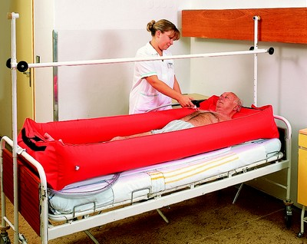
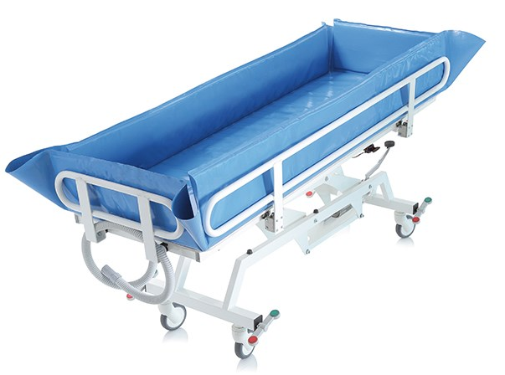
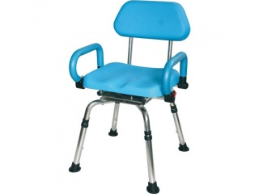
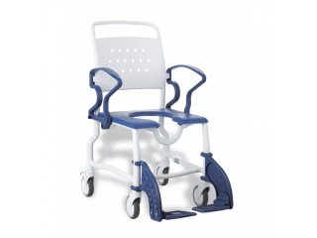
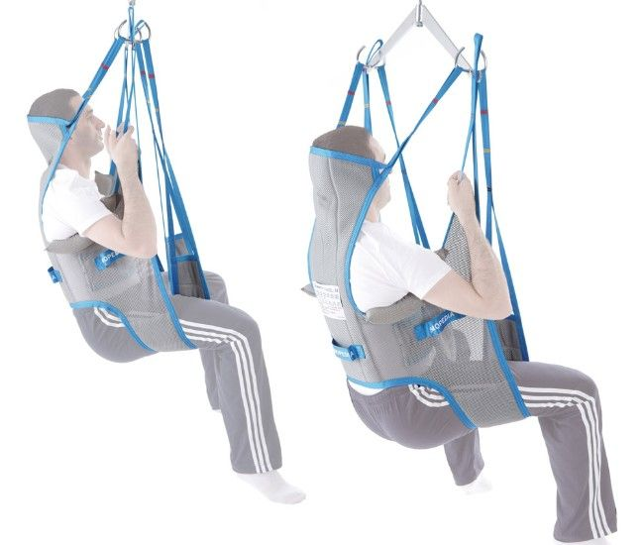
Koupací vana (www.mediset.cz, 2020)
Sprchovací lůžko Nefti (www.ortoservis.cz, 2020)
Otočná sedačka do sprchy (www.patron.eu, 2020)
Sprchový vozík Erfurt (www.ortoservis.cz, 2020)
Toaletní vak s oporou hlavy Strongtex (www.pomuckyseniorum.cz, 2020)

Slide 15
Pomůcky k hygienické péči
Rukavice
Žínka (1x na horní polovinu těla, 1x na dolní polovinu těla a genitál)
Ručníky (2-3)
Mýdlo, čistící pěna ve spreji
Hřeben, vlasový šampón
Buničitá vata, vatové štětičky
Prostředky k ošetření nehtů (kartáček, nůžky, kleštičky aj.)
Prostředky pro ošetření kůže (masážní emulze,krém či gel, ochranná pasta)
Potřeby k ošetření dutiny ústní
Emitní miska
Čisté osobní prádlo
Ochranné pomůcky (rukavice, gumové zástěry)

Slide 16
Mytí nemocného ve sprše
Zvolíme vhodnou polohu dle soběstačnosti nemocného (vestoje, vsedě)
s důrazem na bezpečnost a prevenci pádu. V rámci prevence pádu preferujeme sprchování vsedě např. na sedačce, vozíku
Připravíme si na dosah všechny pomůcky, nemocnému pomůžeme svléknout oděv a dle jeho pohybových možností ho vyzveme ke spolupráci
Postup mytí nemocného ve sprše :
https://www.youtube.com/watch?v=w71V54t1gL4&list=PLDeeL6GRFAr1xjfrRko7u9xYDvg3I3N6j&index=2

Slide 17
Mytí nemocného na lůžku
Mytí na lůžku provádíme u ležících a nesoběstačných nemocných
Připravíme si pomůcky k hygienické péči a dále budeme potřebovat:
  Plastové umyvadlo (popř. dvě, pro horní a spodní polovinu těla)
  Podložní mísu a nádobu s hubičkou či irigátor
  Čisté ložní prádlo
Postup mytí nemocného na lůžku:
https://www.youtube.com/watch?v=4LVlHJwlruY

Slide 18
Mytí nemocného s pomocí nafukovací vany, na pojízdné vaně (sprchovacím lůžku), na koupacím zvedáku
Plastiková nafukovací vana je opakovaně použitelná pomůcka s výpustí
a sprškou. Je určena pro provádění hygieny ležících nemocných na běžném lůžku
Sprchové lůžko je polohovatelná a omyvatelná vana s nastavitelnou výškou, opatřená postranicemi k zajištění bezpečí nemocného. Je určeno pro převoz
a mytí imobilních nemocných v koupelně
Koupací zvedák usnadňuje manipulaci s nemocným. Nemocné na těchto zvedácích myjeme ve sprchovém koutu či sprchujeme nad vanou

Slide 19
Péče o vlasy
Česání vlasů je každodenní součástí ranní hygienické péče, nebo dle potřeby. Vlasy češeme nejlépe při poloze v sedu, ramena nebo polštář chráníme ručníkem
Mytí vlasů provádíme dle potřeby, alespoň jednou za 7-10 dní
Způsob mytí vlasů je ovlivněn mírou soběstačnosti nemocného. Chodící
a soběstační nemocní si vlasy myjí v koupelně nebo na pokoji u umývadla. Nemocným s částečně omezenou mobilitou zajistíme asistenci. Ležícím nemocným myjeme vlasy na pojízdné nebo nafukovací vaně. Pokud to není možné, myjeme ležícímu nemocnému vlasy na lůžku
Postup mytí vlasů na lůžku:
https://www.youtube.com/watch?v=JnsQk8aFE74

Slide 20
Péče o nehty
Součástí komplexní hygienické péče je péče o nehty
Pomůcky:
  Jednorázová podložka (ručník)
  Kartáček
  Zahnuté nůžtičky, kleštičky na nehty, pilník
  Emitní miska
Postup:
  Nehty namočíme do teplé vody, v případě znečištění očistíme kartáčkem
  Podložíme si ruku nebo nohu jednorázovou podložkou
  Na rukou stříháme nehty do obloučku, na nohou rovně, případně upravíme pilníkem
  V případě obtížné úpravy (extrémní tloušťka, riziko poranění aj.) vyhledáme odborníka

Slide 21
Holení vousů
Úprava vousů patří k běžné součásti hygienické péče muže
Vousy můžeme holit nasucho (elektrický strojek) nebo na mokro (mýdlo/pěna/gel na holení, štětka a žiletka)
Postup na mokro:
  Nemocného uvedeme do polosedu, navlhčíme obličej a naneseme přípravek na holení
  Necháme chvíli působit (změkčení vousů)
  Postupujeme opatrně od krku a tváří, abychom nemocného neporanili
  Po holení omyjeme obličej a odstraníme zbytky přípravku na holení
  Obličej ošetříme přípravkem po holení (balzám, krém)

Slide 22
Hygiena při vyprazdňování
Pravidelné vyprazdňování močového měchýře a tlustého střeva patří k základním lidským potřebám
Možnosti a způsob vyprazdňování ovlivňuje soběstačnost nemocného
Dle stupně soběstačnosti můžeme nemocné rozdělit do těchto skupin:
  Nemocní soběstační, chodící – použití WC, součástí toalety je signalizační zařízení, madla, násadce na WC
  Nemocní nechodící, ale schopní se přesunout mimo lůžko – použití toaletního křesla (nepojízdné, pojízdné) s otvorem, poklopem a toaletní nádobou
  Nemocní ležící, částečně soběstační a nesoběstační – použití podložní mísy (plastové, nerezové, smaltové, papírové), močové láhve pro muže (plastové, papírové), pomůcek pro inkontinenci (slipové vložky, vložné pleny, plenkové kalhotky, jednorázové podložky do lůžka)

Slide 23
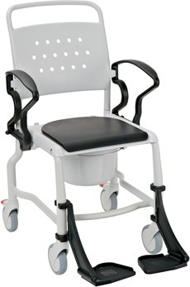
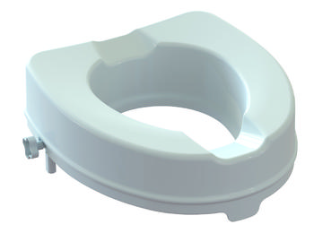
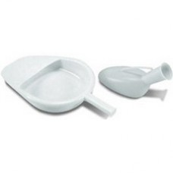
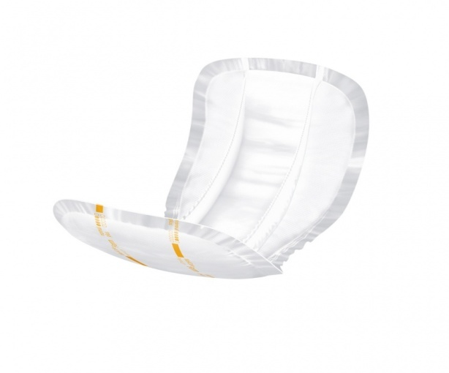
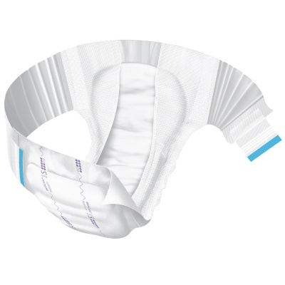
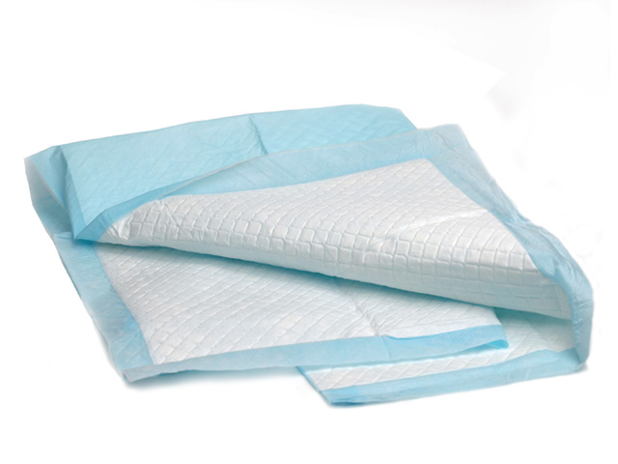
Podložní mísa a močová láhev (www.medihum.cz, 2020)
Nástavec na WC (www.distrimedpomucky.cz, 2020)
Toaletní křeslo Basic (www.promareha.cz, 2020)
Inkontinenční vložná plena (www.lekarnahartmann.cz, 2020)
Absorpční kalhotky (www.moliklub.cz, 2020)
Inkontinenční podložka (www.medicross.cz, 2020)

Slide 24
Hygiena při vyprazdňování
Postup při přikládání podložní mísy:
https://www.youtube.com/watch?v=9A55xyuJxdc
Postup při přikládání plen:
https://www.youtube.com/watch?v=Q3X5Q09syKY
Postup hygienické péče o znečištěného:
https://www.youtube.com/watch?v=tbA-Zqxjz8s

Slide 25
Použitá literatura
VYTEJČKOVÁ, Renata a kol. Ošetřovatelské postupy v péči o nemocné I: obecná část. Praha: Grada, 2011. Sestra. ISBN 978-80-247-3419-4.

